Slide 1

Modernizuota TPDRIS ir TPDR

Slide 2
Klausimų aptarimas

Slide 3
Kaimo plėtros / žemės gelmių procesai
Procesas pradedamas nuo
  Projekto dokumento, kuriame nurodomas pavadinimas ir teritorija
  Įkeliant sprendimo dokumentą – perduodamos planavimo organizatoriaus teisės nurodytam asmeniui (fiziniam arba juridiniam)
Planavimo organizatorius toliau vykdo procesinius žingsnius
Teritorijos riba ir pavadinimas keičiami pirmame projekto dokumente (gali versijuoti dokumento autorius)

Slide 4
Sąlygų išdavimas – teritorijos ploto ir uždavinių dalis
Naujuose procesuose (pradėtuose po 2024-06-18) ši kortelė užsipildo automatiškai iš prašymo dokumento
Senuose procesuose kortelė neužsipildo automatiškai, nuo 2024-09-11 įjungta galimybė kortelės duomenis pildyti rankiniu būdu.

Slide 5
TPDR prašymų (juodraščių) naikinimas
Naikinti galima rengiamus prašymus, kurie nebuvo perduoti (prašymai atvaizduojami prisijungusio naudotojo rengiamų prašymų sąraše).

Slide 6
Juridinio asmens atstovavimas ir veiklos procese
„Kodėl supaprastintuose detaliųjų korektūros projektuose, kai organizatoriaus įgaliotas asmuo priskiriamas juridinis asmuo, prisijungus prie sistemos kaip MB “MB PAVADINIMAS” darbuotojas, aš šio projekto nematau ir negaliu atlikti jokių veiksmų, bet jei savivaldybės priskiria organizatoriaus įgaliotu asmeniu mane, kaip fizinį asmenį, sistemoje prisijungus per asmeninį profilį – projektą rodo ir galiu dirbti, kelti ir teikti dokumentus. Tačiau tai nėra teisinga, nes projektą rengia juridinis asmuo, mano atveju MB “MB PAVADINIMAS” ir organizatorius įgalioja būtent Taureną atlikti viešinimo procedūras ir kt. Kodėl taip yra?“
Procese dalyvauja nurodyti dalyviai (rengėjas, organizatorius, iniciatorius, projektų vadovas), jeigu į procesą dalyvis įtraukiamas kaip fizinis asmuo – jam sistemoje papildomų teisių nereikia, nes TPDRIS asmenį identifikuoja pagal asmens kodą ir žino jog procese jis dalyvauja (arba nedalyvauja) procese.
Tuo tarpu, organizacijai TPDRIS gali atstovauti daugiau nei vienas asmuo ir kiekvienas organizacijos atstovas gali turėti skirtingas atsakomybes, todėl juridinio asmens atstovai privalo turėti papildomas prieigos teises, kad TPDRIS juos identifikuotų kaip proceso dalyvius.
Atsakant į klausimą – naudotojo profiliui, kuris atstovauja MB „MB PAVADINIMAS“, reikia turėti papildomas prieigos teises „Planavimo organizatoriaus įgaliotas asmuo“, kad būtų galima vykdyti proceso veiklas.

Slide 7
TPDRIS GIS klausimai
Planuojamos teritorijos suformavimas. Riba sudaryta iš keleto plotinių objektų
Sprendinių vektorinių duomenų įkėlimas naudojant DWG
  Objektai teisinguose sluoksniuose pagal specifikaciją
  Plotinių objektų atpažinimas – viena uždara linija
  Skylių formavimas – sugrupuoti plotiniai objektai
  Objektai, sudaryti iš keleto dalių – sugrupuoti plotiniai objektai
Statybos zona. Sprendinys nebeturi užstatymo atributų, juos reikia pildyti
Sprendinių rastriniai brėžiniai. Koordinavimas, pasuktas brėžinys ir „juodi šonai“
Galiojanti erdvinių duomenų specifikacija:
https://www.e-tar.lt/portal/lt/legalAct/5fab3080834a11e3a89fd7598ca5c9ab/IMwcMRtLgH

Slide 8
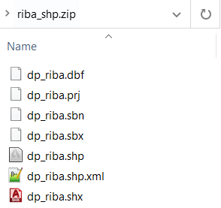
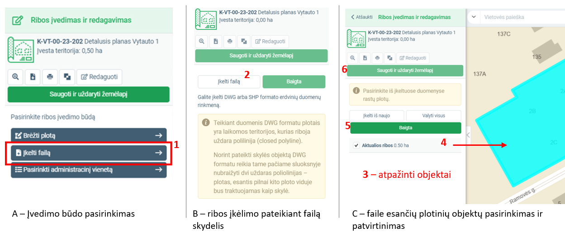
Ribos formavimas: failo įkėlimas
Dokumentas: Sprendimo dėl TPD rengimo pradžios ir planavimo tikslų projektas
Naudotojas pateikia SHP arba DWG failą
Sistema atpažįsta plotinius objektus ir pateikia jų sąrašą
  DWG atveju atpažįstamos uždaros linijos (closed polyline)
  SHP atveju (būtina teikti ZIP archyve) atpažįstami objektai iš pateikto plotinio sluoksnio
Naudotojas pasirenka vieną ar kelis objektus iš sąrašo ir patvirtina ribos įvedimą
  Jeigu naudotojas pažymės keletą objektų – iš jų bus suformuotas vienas plotas sudarytas iš keleto dalių. Atkreipkite dėmesį, kad sprendinių redagavimo aplinkoje keliant sprendinį „Planuojamos teritorijos riba“ būtina pateikti iš anksto sugrupuotą plotinį objektą.
Rekomenduojame atrinkti ir pateikti faile tik tą objektą, kuris yra planuojamos teritorijos riba

Slide 9
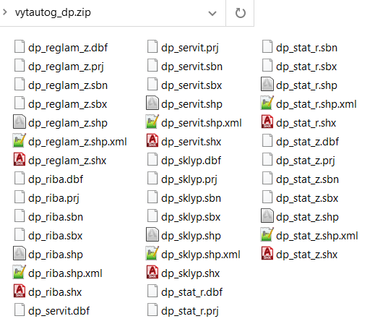
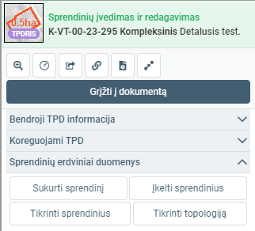
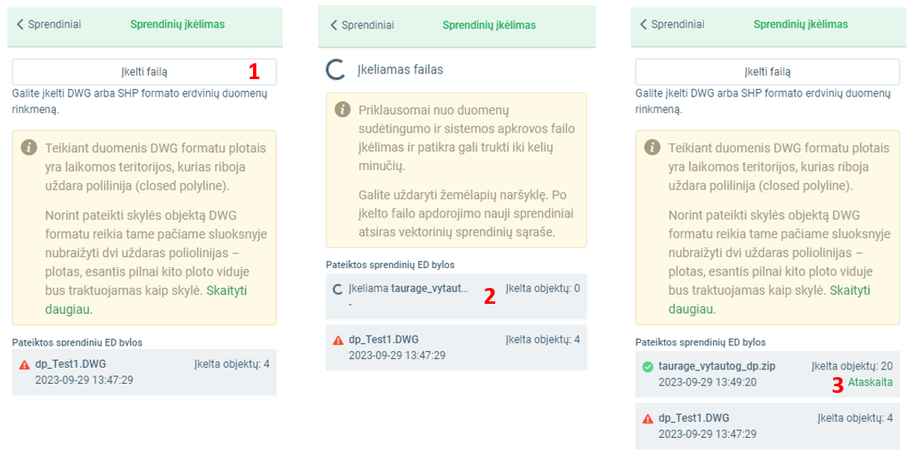
Sprendinių erdviniai duomenys: įkėlimas iš failo
Dokumentas: TPD sprendiniai (aiškinamasis raštas ir brėžiniai)
Teikiami erdviniai duomenys turi atitikti TPDR erdvinių duomenų specifikaciją.
Taikomos taisyklės pagal planavimo porūšį, kuriam rengiamas dokumentas.
Erdviniai duomenys teikiami SHP (plotinis objektas) arba DWG formatu.
  Teikiant SHP formatu, turi būti sukurtas atitinkamo pavadinimo ir duomenų struktūros sluoksnis, kokio reikalauja specifikacija. Teikiant SHP atpažįstami atributiniai duomenys.
  Teikiant DWG formatu duomenys pateikiami viename DWG faile. Sluoksniai atpažįstami pagal sluoksnio (angl. layer) pavadinimą. Atpažįstami plotiniai objektai esantys DWG faile, kuriuos sudaro uždaros linijos (angl. closed polyline). DWG formatu atributiniai duomenys negali būti pateikti – juos reikės užpildyti sprendinių tvarkymo naršyklėje po duomenų įkėlimo.
Erdviniai duomenys teikiami LKS-94 koordinačių sistemoje. Jeigu failo metaduomenyse koordinačių sistema nenurodyta, bus laikoma, kad ji yra LKS-94.
Objektai turi patekti į Lietuvos aprėptį. Nepatenkantys į Lietuvos teritoriją objektai yra ignoruojami ir sąraše nepateikiami.
Erdvinių duomenų failai turi būti talpinami ZIP formato archyve.
Erdvinių duomenų failai turi būti talpinami archyvo viduje, nededant į papildomus katalogus.

Slide 10
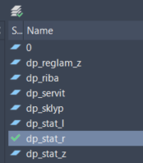
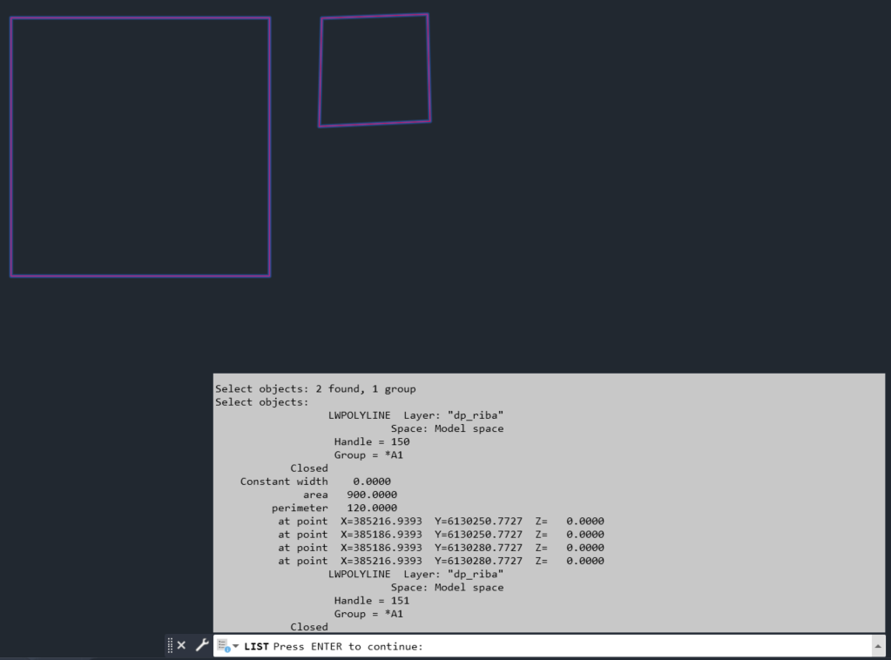
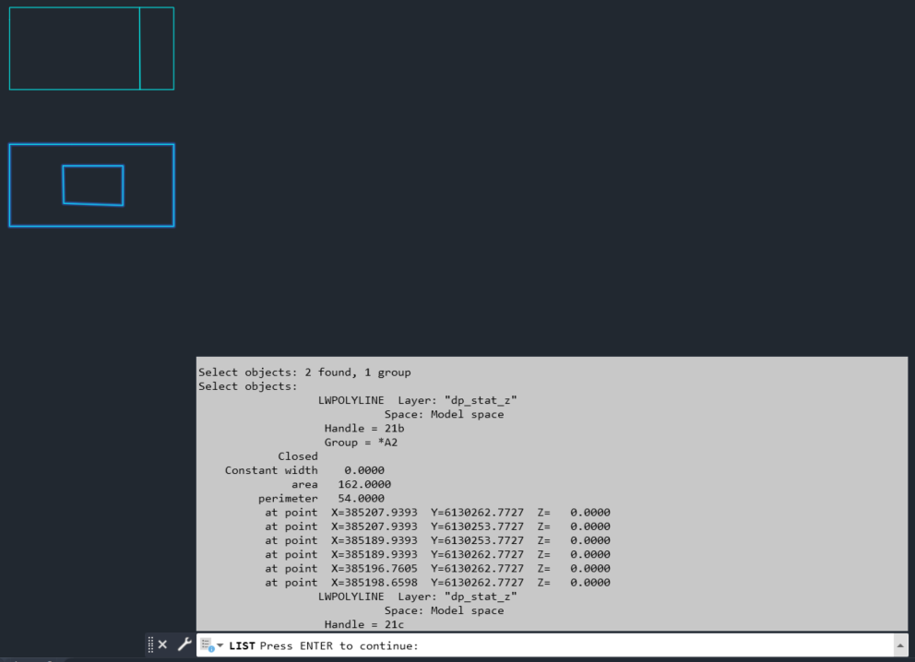
DWG ypatumai
Plotinis objektas yra uždara linija (closed Polyline)
Objektas turi būti korektiškame sluoksnyje pagal specifikaciją (Layer)
Jeigu objektą sudaro kelios dalys, jos turi būti sugrupuotos (komanda GROUP)
Jeigu plotas turi skylę – ploto ir skylės kontūrai turi būti sugrupuoti, skylė turi pilnai patekti į ploto vidų

Slide 11
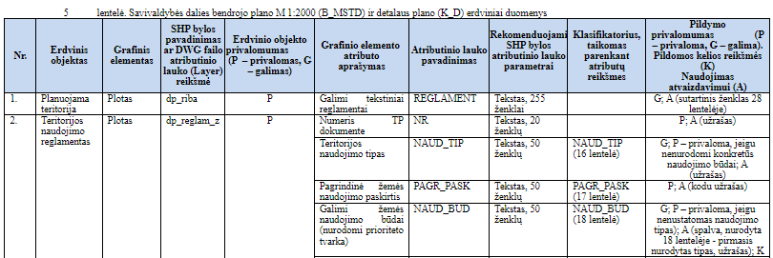
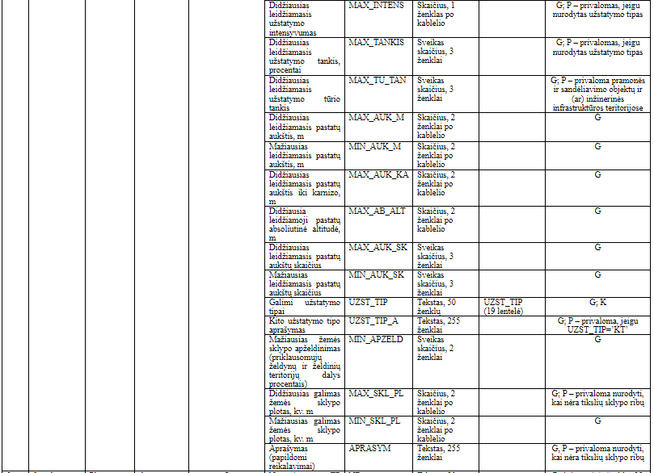
Statybos zona
Statybos zona (dp_stat_z) turi tik atributą Numeris
Užstatymo parametrai nurodomi teritorijos naudojimo reglamentų plotiniame sluoksnyje (dp_reglam_z)
Norint nurodyti skirtingus užstatymo parametrus, reikia formuoti skirtingas reglamentų teritorijas.

Slide 12
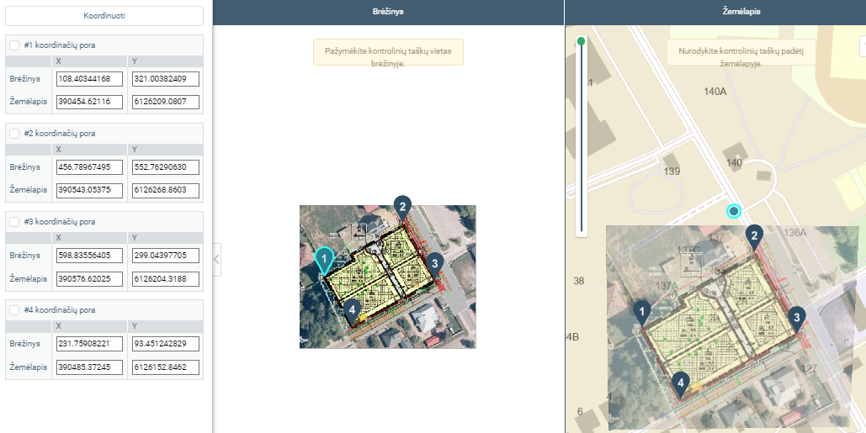
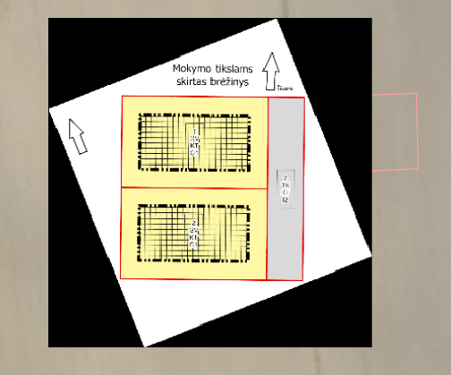
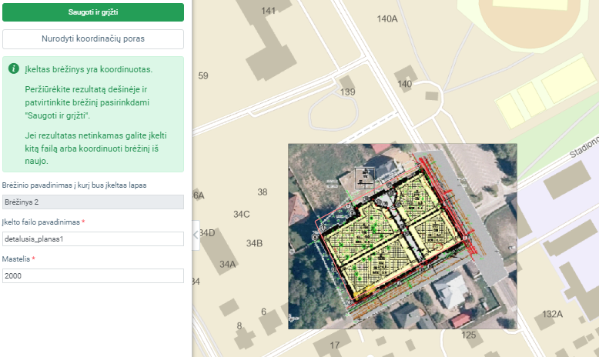
Brėžinių įkėlimas: nekoordinuotas brėžinys
Brėžinio lapo failo įkėlimo metu nustatoma, kad pateiktas failas yra nekoordinuotas ir jo negalima įkelti į sistemą. Pateikiamas įspėjimas „Įkeltas brėžinys yra nekoordinuotas“.
Naudotojas pasirenka “Nurodyti koordinačių poras”. Bus atvertas koordinačių porų nurodymo valdiklis. Automatiškai sukuriamos koordinačių poros brėžinyje ir žemėlapyje.
Srityje „Brėžinys“ naudotojas turi patalpinti taškų žymeklius į tokias vietas, kurios yra aiškiai atpažįstamos žemėlapyje. Koordinačių žymeklius reikia „nunešti“ į reikalingą brėžinio vietą.
Srityje „Žemėlapis“ naudotojas turi patalpinti koordinačių žymeklius į žemėlapio vietas, atitinkančias nurodytą taško vietą brėžinyje. Naudotojas gali „nunešti“ tašką į atitinkamą vietą žemėlapyje
Specifiniai atvejai:
Automatiškai suformuojamos apytikslės koordinačių poros pagal planuojamos teritorijos aprėptį. Naudotojas patvirtina automatiškai suformuotas koordinačių poras!!!
  Patikslinkite koordinates. Įsitikinkite žemėlapyje dešinėje, kad brėžinys yra vietoje.
Keliamas “pasuktas” brėžinys, kuris nėra orientuotas į šiaurę. Rezultate bus gaunami „pasukti“ užrašai, „juodi“ brėžinio šonai, pablogėja kokybė.
  Rengti brėžinius orientuotus į šiaurę
  „Juodi“ brėžinio šonai yra indikacija, kad brėžinys pririštas netiksliai

Slide 13
Dėl teritorijų planavimo dokumento koregavimo TPDRIS
Klausimai. „Jei detaliojo plano koregavimo procese pažymėta "Koregavimo tipas DALINIS", gavus institucijų planavimo sąlygas, sistema neleidžia sukelti projekto rengėjo, PV, esamos padėties, sprendinių, t. y. pradėti projekto rengimo etapą. O jei nėra pažymėta koregavimo tipas DALINIS, arba yra procesas detaliojo plano keitimas ar naujo detalusis planas, tai, gavus planavimo sąlygas, sistema leidžia sukelti projekto rengėją, PV, esamą padėtį, sprendinius, t. y. pradėti projekto rengimo etapą.
Kokį dokumentą reikia sukelti, kad, gavus planavimo sąlygas, galima būtų sukelti projekto sprendinius, kai pažymėta koregavimo tipo DALINIS? (iš pasirenkamų sukelti dokumentų galima sukelti dokumentą "Informacinis pranešimas", koks tai pranešimas turėtų būti?) Kodėl skiriasi šių procesų tolimesni galimi veiksmai po planavimo sąlygų gavimo?“
Atsakymas. Informuojame, kad teritorijų planavimo procese pasirinktas koregavimo tipas „Dalinis“ neturi įtakos dokumentų kėlimo sekai. Pažymime, kad jei rengiamas naujas detalusis, detaliojo plano keitimas ar koregavimas procesai ir į sistemą įkeliamas dokumentas „Inicijavimo sutartis“, kitas keliamas privalomas dokumentas yra „Informacinis pranešimas“. Šis informacinis pranešimas į sistemą keliamas vadovaujantis Pasiūlymų teikimo dėl teritorijų planavimo proceso inicijavimo tvarkos aprašo 21 punktu, kuriame nustatyta, kad inicijavimo sutartis skelbiama viešai planavimo organizatoriaus interneto svetainėje ir TPDRIS.

Slide 14
Dėl informacinių pranešimų skelbimo TPDRIS parengiamajame etape
Klausimas. „Keliant detaliojo plano procesą į TPDRIS sistemą, sistema reikalauja įkelti informacinius pranešimus: vieną pranešimą keliant sprendimo projektą, antrą pranešimą - keliant pasirašytą sprendimą, ir dar vieną pranešimą - įkėlus planavimo darbų programą. Kuo šie pranešimai skiriasi ir koks turėtų būti jų turinys? Ar tiesiog visus tris kartus turi būti įkeltas vienodas pranešimas? “
Atsakymas. TPDRIS teritorijų planavimo proceso parengiamajame etape, privalomai keliami šie informaciniai pranešimai:
Pagal TPĮ 31 straipsnio 4 dalį informacinis pranešimas, kai paskelbiamas sprendimo projektas dėl rengimo pradžios ir planavimo tikslų;
Pagal TPĮ 25 straipsnio 2 dalį ir 34 straipsnio 1 ir 2 dalis informacinis pranešimas, kai paskelbiamas sprendimas dėl rengimo pradžios ir planavimo tikslų;
Pagal TPĮ 25 straipsnio 2 dalį ir 34 straipsnio 2 dalį informacinis pranešimas, kai skelbiamas dokumentas „Planavimo darbų programa“ arba „Planavimo darbų programa (parengta ne TPDRIS priemonėmis)“;
Pagal Pasiūlymų teikimo dėl teritorijų planavimo proceso inicijavimo tvarkos aprašo 21 punktą informacinis pranešimas, kai skelbiamas dokumentas „Inicijavimo sutartis“ .

Slide 15
Dėl planavimo darbų programos skelbimo TPDRIS
Informuojame, kad nuo 2024-06-18 pradėtuose teritorijų planavimo procesuose planavimo organizatoriui siūlys įkelti šiuos dokumentus „Planavimo darbų programa“ ir „Planavimo darbų programa (parengta ne TPDRIS priemonėmis)“.
Dokumentas „Planavimo darbų programa“ teritorijų planavimo procese pasirenkamas, kai TPDRIS norima formuoti dokumentą, t. y. sistemoje užpildoma informacija ir sistemoje sugeneruojamas dokumentas.
Dokumentas „Planavimo darbų programa (parengta ne TPDRIS priemonėmis)“ pasirenkama, kai už sistemos ribų yra parengtas ir patvirtintas dokumentas. Tuomet į sistemą įkeliama pdf, adoc formato byla.

Slide 16
Dėl teritorijų planavimo dokumentų išregistravimo iš TPDR
Klausimas. „Norime išregistruoti TPD korteles, kurios dubliuojasi su pagrindine kortele ir yra tuščios – į jas nesukelti jokie dokumentai. Tačiau, skirtingai nei anksčiau (prieš TPDR pakeitimus), dabar sistema prašo įkelti „pagrindimo bylą“. Gal galite nurodyti, kokia konkrečiai byla tai turi būti, jei iš principo išregistruoti šias korteles reikia tik dėl to, kad jos tuščios ir nereikalingos? Ar tiesiog vis tie jas palikti? “
Atsakymas. Informuojame, kad TPDR nėra galimybės atskirai išregistruoti besidubliuojančias tuščias korteles (versijas). Pažymime, kad TPDR išregistruojamas visas TPD Lietuvos Respublikos teritorijų planavimo dokumentų registro nuostatų, patvirtintų Lietuvos Respublikos Vyriausybės 1996 m. birželio 19 d. nutarimu Nr. 721, (toliau – Nuostatai) 26 punkte nustatyta tvarka.
Nuostatų 26 punkte įtvirtinta, kad „Prašymą išregistruoti Registro objektą Registro tvarkytojui (Registro pagrindinei tvarkytojai, kuri pagal Nuostatų 11.3 papunktį įregistravo TPD, arba kitam Registro tvarkytojui, kuris pagal Nuostatų 12.1 papunktį įregistravo TPD) teritorijų planavimo organizatorius pateikia per 5 darbo dienas nuo sprendimo pripažinti Registre įregistruotą TPD negaliojančiu priėmimo dienos. Su prašymu turi būti pateikta TPD tvirtinančios institucijos sprendimo, patvirtinančio Registre įregistruoto TPD pripažinimą negaliojančiu, teisės aktų nustatyta tvarka patvirtinta kopija arba elektroninis dokumentas. Registro tvarkytojas Registro objektą išregistruoja per 3 darbo dienas nuo teritorijų planavimo organizatoriaus prašymo išregistruoti Registro objektą gavimo dienos. Registro objektas išregistruojamas Registre nurodant Registro objekto išregistravimo iš Registro datą. Informacija apie išregistruotus Registro objektus skelbiama Registre ir Topografijos, inžinerinės infrastruktūros, teritorijų planavimo ir statybos elektroninių vartų informacinėje sistemoje“.

Slide 17
Dėl duomenų papildymo TPDR
Klausimas. „Ką daryti atveju, kai nėra seno TPD aiškinamojo rašto? Aktualu koreguojant, ar atvejais kai pildoma kitais dokumentais “
Atsakymas. Pažymime, kad TPDR yra vienintelis oficialus ir viešas patvirtintų TPD valstybės registras (pagal TPĮ 39 straipsnio 2 ir 5 dalis), kuriame turi būti paskelbti pilnos apimties registruotų TPD duomenys.
Vadovaujantis Lietuvos Respublikos teritorijų planavimo dokumentų registro nuostatų, patvirtintų Lietuvos Respublikos Vyriausybės 1996 m. birželio 19 d. nutarimu Nr. 721, 29, 31 ir 33 punktų nuostatomis, savivaldybių administracijos turi užtikrinti, kad registre būtų paskelbti pilnos apimties registruotų TPD duomenys: sprendimas, kuriuo patvirtintas TPD ir TPD sprendiniai (aiškinamasis raštas su brėžiniais).

Slide 18
Dėl duomenų papildymo TPDR
Klausimas. „Ar naujovė, kad papildant duomenimis seną tpd nereikia įkelti sprendinių brėžinio? Gal, tai sisteminė klaida? “
Atsakymas. Informuojame, kad jei TPDR įregistruotas TPD papildomas informaciją, būtina įkelti planuojamos teritorijos ribą, turimus TPD sprendinius ir sprendimą, kuriuo patvirtintas TPD, jei jie nebuvo įkelti.

Slide 19
Dėl TPD korektūrų pagal TPĮ 28 str. 9 dalį
Klausimas. „Ką kelti į erdvinius duomenis, kai rengiama supaprastinta detaliojo plano korektūra, kai koreguojame tik įvažiavimo į sklypą vietą? Būtent tokio sprendinio erdviniuose sluoksniuose nėra?“
Atsakymas. Pažymėtina, kad TPD sprendiniai keliami pagal Teritorijų planavimo erdvinių duomenų specifikaciją, patvirtintą Lietuvos Respublikos aplinkos ministro 2013 m. gruodžio 31 d. įsakymu Nr. D1-1009, t. y. į sistemą nuo 2024-06-18 privalomai įkeliami erdviniai (vektoriniai ir rastriniai) duomenys.
Įvažiavimo į sklypą vieta nurodoma rastriniuose duomenyse, kurie perduodami tiff duomenų formato bylomis.

Slide 20
Ačiū už dėmesį!

